Slide 1

TRƯỜNG TIỂU HỌC HƯNG ĐẠO
CHÀO MỪNG QUÝ THẦY CÔ
VỀ DỰ GIỜ LỚP 1
Môn: Tự nhiên xã hội
Giáo viên: Lê Thanh Huyền
Lớp: 1A6

Slide 2

Tự nhiên và xã hội
Bài 7: Cùng khám phá trường học
SGK/ 32

Slide 3
Hoạt động: Khởi động
Cả lớp hát bài : Đi học

Slide 4


Slide 5
Hoạt động 1: Khám phá

Slide 6
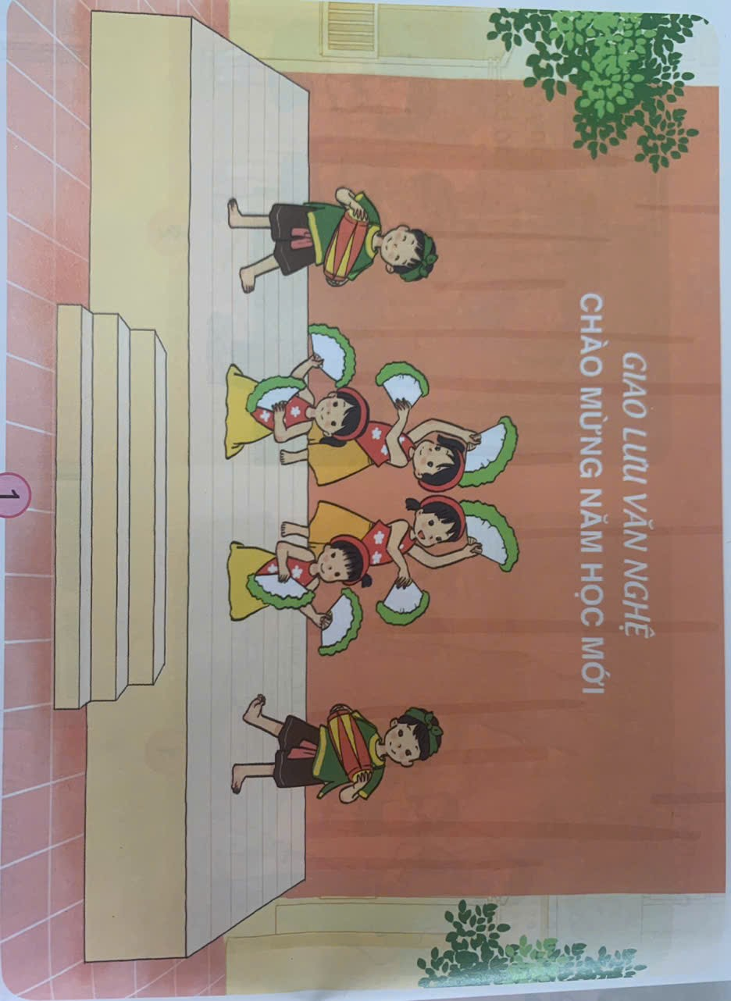
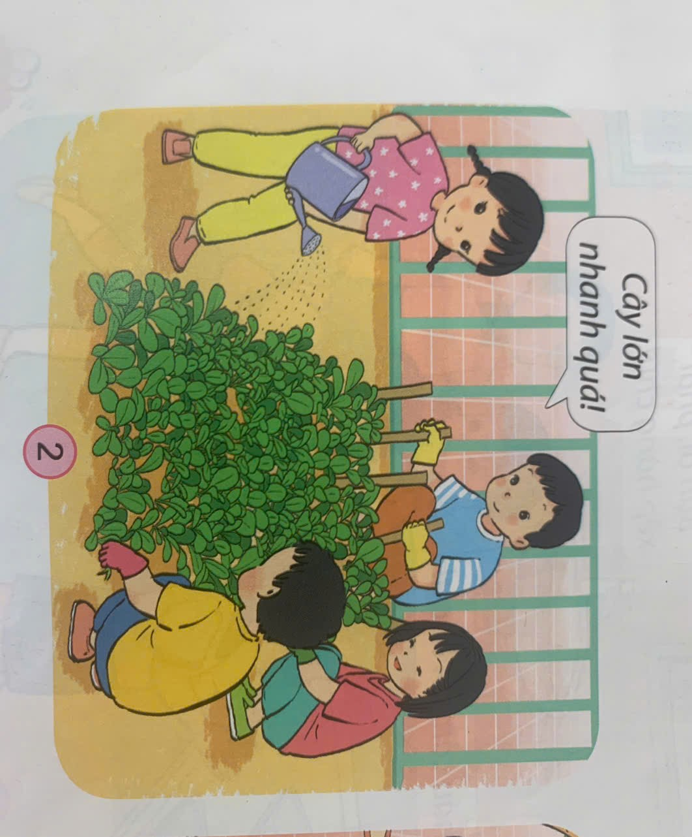
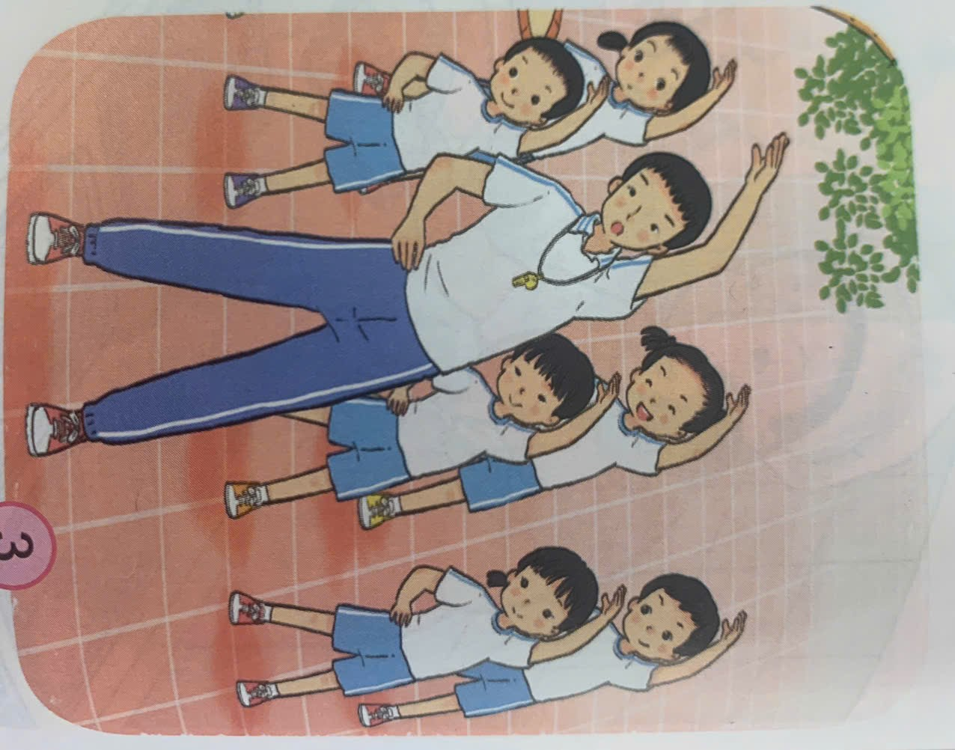
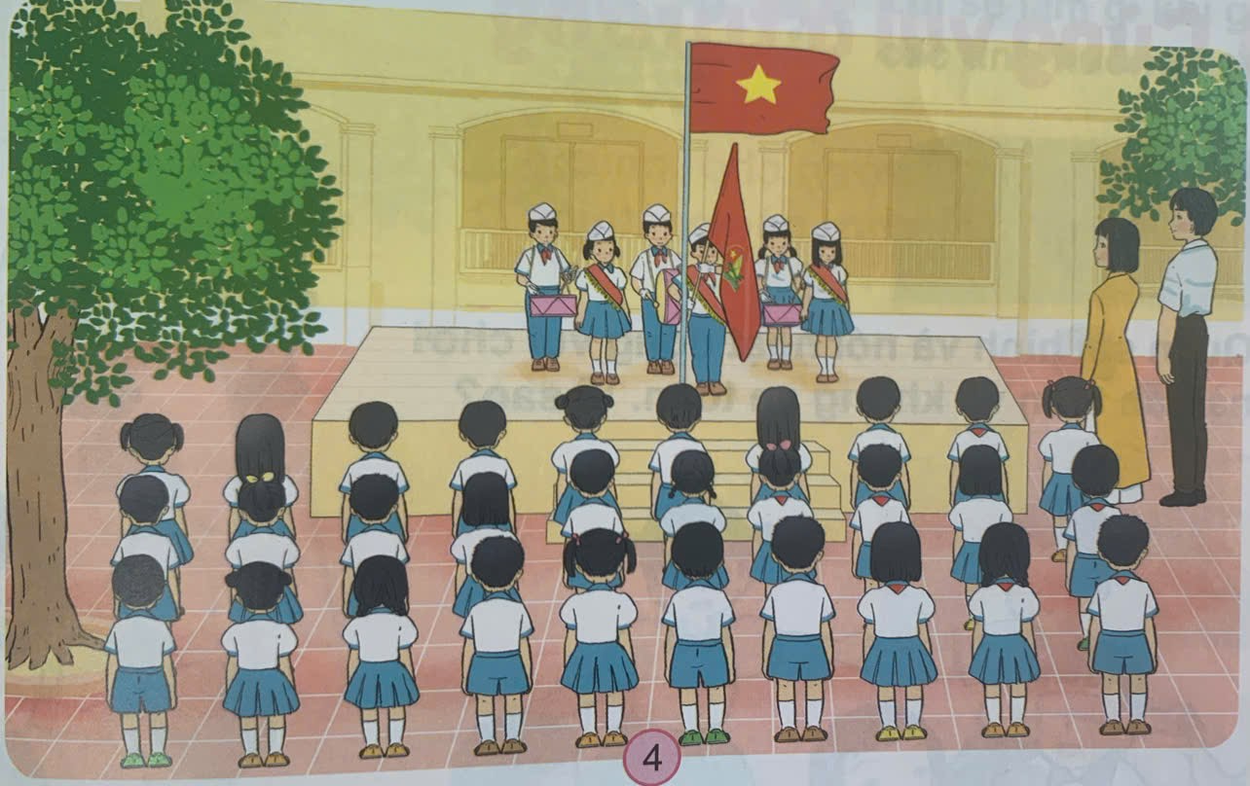
Quan sát các hình và nói về những hoạt động ở trường. Các hoạt động đó diễn ra ở đâu?

Slide 11

Hoạt động 2: Thực hành
Kể về các hoạt động chính ở trường em?

Slide 12
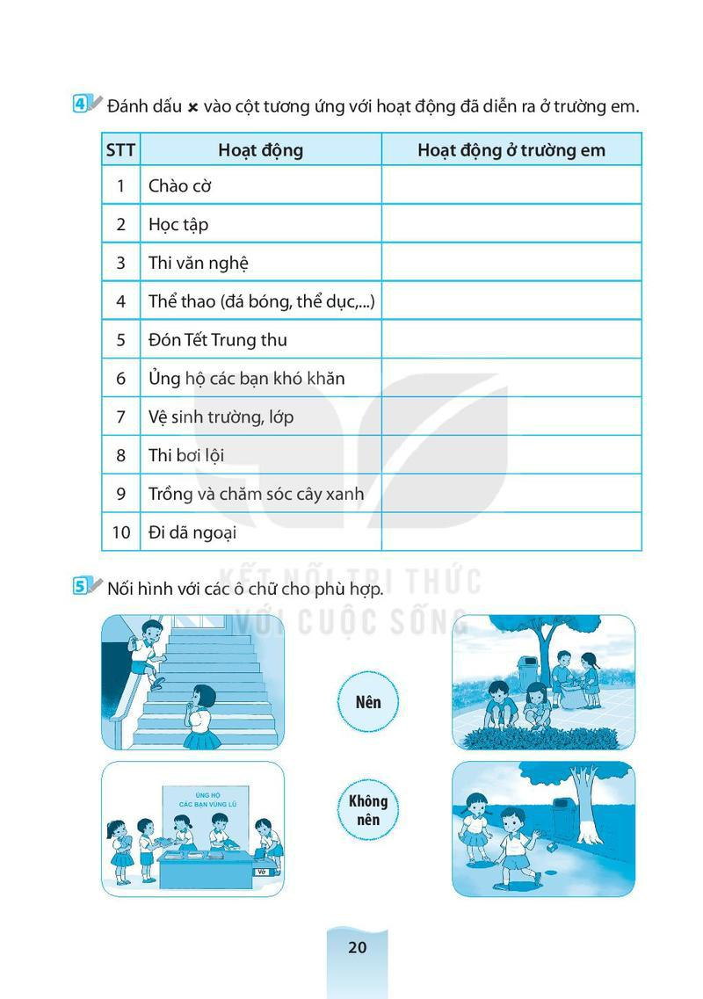
x
x
x
x
x
x
x
x
x

Slide 13


